Slide 1


Slide 2

Diapositiva de recursos humanos 1
ANTES DE EMPEZAR
“La tecnología es mejor cuando reúne a la gente.”
Matt Mullenweg

Slide 3
Diapositiva de recursos humanos 2
AGENDA
Saberes Previos.
Virtualización
Redes Inalámbricas
Conceptos Inalámbricos
Estándares inalámbricos
La seguridad inalámbrica
Configuración Inalámbrica
Conclusiones
ADMON REDES

Slide 4

Diapositiva de recursos humanos 5
A TENER EN CUENTA
1. Cerrar los micrófonos y desactivar las cámaras.
2. Solicitar la palabra mediante el chat.
ESPACIOS DE FORMACIÓN
1 | Sábados | 8 AM a 12 M – 4 Horas
2 | Break | 09:30 AM – 15 Minutos
3. Preguntar
ADMON REDES

Slide 5

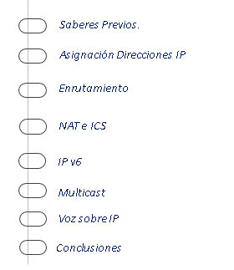
Diapositiva de recursos humanos 5
RETROALIMENTACIÓN
Ethernet
Direcciones IP
ADMON REDES

Slide 6

Diapositiva de recursos humanos 5
SABERES PREVIOS
¿Qué es la virtualización?.
¿Que es una red inalámbrica?
ADMON REDES

Slide 7

Diapositiva de recursos humanos 5
CONTENIDOS
ADMON REDES

Slide 8
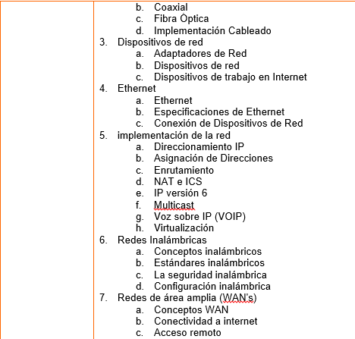
Diapositiva de recursos humanos 5
CONTENIDOS
ADMON REDES

Slide 9

Diapositiva de recursos humanos 5
ARCHIVOS DE TRABAJO
Archivos con las temáticas presentadas
https://cutt.ly/AgM0dVz
Archivo de texto con las URL para desarrollar las actividades en clase.
ADMON REDES

Slide 10
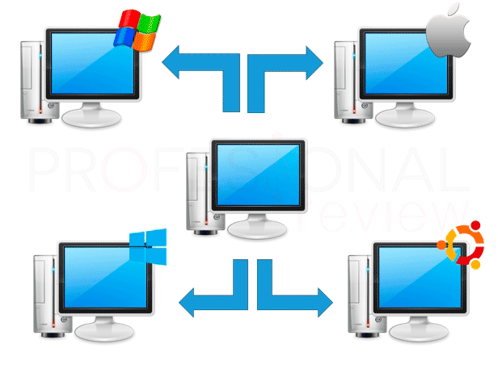
Diapositiva de recursos humanos 5
CONCEPTOS BÁSICOS
VIRTUALIZACION
En Informática, la virtualización es la creación a través de software de una versión virtual de algún recurso tecnológico, como puede ser una plataforma de hardware, un sistema operativo, un dispositivo de almacenamiento o cualquier otro recurso de red.​
ADMON REDES

Slide 11
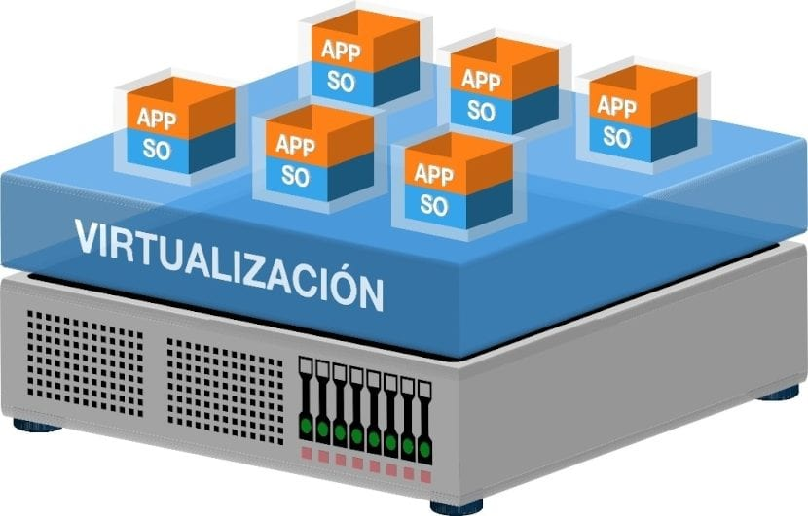
Diapositiva de recursos humanos 5
CONCEPTOS BÁSICOS
VIRTUALIZACION
ADMON REDES

Slide 12
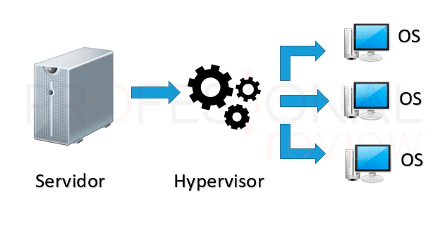
Diapositiva de recursos humanos 5
CONCEPTOS BÁSICOS
VIRTUALIZACION
ADMON REDES

Slide 13
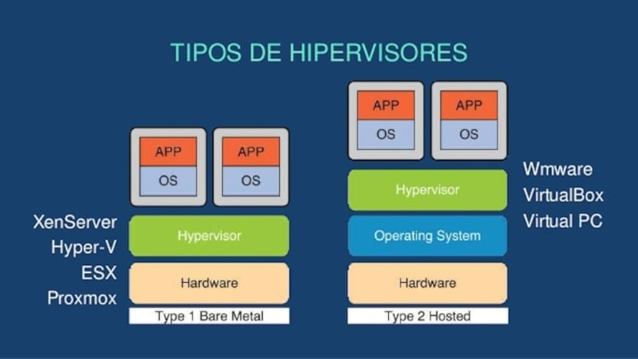
Diapositiva de recursos humanos 5
CONCEPTOS BÁSICOS
VIRTUALIZACION
ADMON REDES

Slide 14
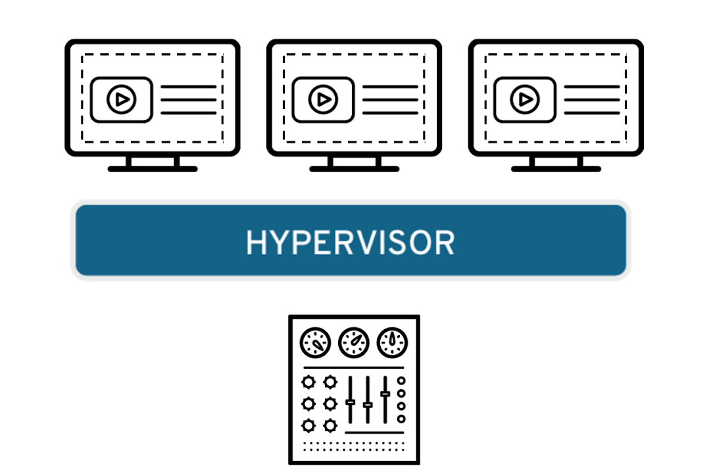
Diapositiva de recursos humanos 5
CONCEPTOS BÁSICOS
VIRTUALIZACION
ADMON REDES

Slide 15
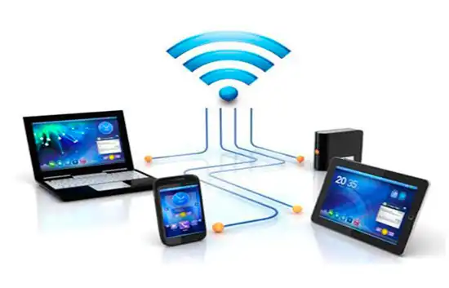
Diapositiva de recursos humanos 5
CONCEPTOS BÁSICOS
Redes Inalámbricas
ADMON REDES

Slide 16
Diapositiva de recursos humanos 5
El término red inalámbrica se utiliza en informática para designar la conexión de nodos que se da por medio de ondas electromagnéticas, sin necesidad de una red cableada o alámbrica. La transmisión y la recepción se realizan a través de puertos
CONCEPTOS BÁSICOS
Redes Inalámbricas
ADMON REDES

Slide 17
Diapositiva de recursos humanos 5
CONCEPTOS BÁSICOS
TIPOS
Redes Inalámbricas
WPAN: Wireless Personal Área Network
WLAN: Wireless Local Área Network
WMAN: Wireless Metropolitan Área Network
WWAN: Wireless Wide Área Network
ADMON REDES

Slide 18
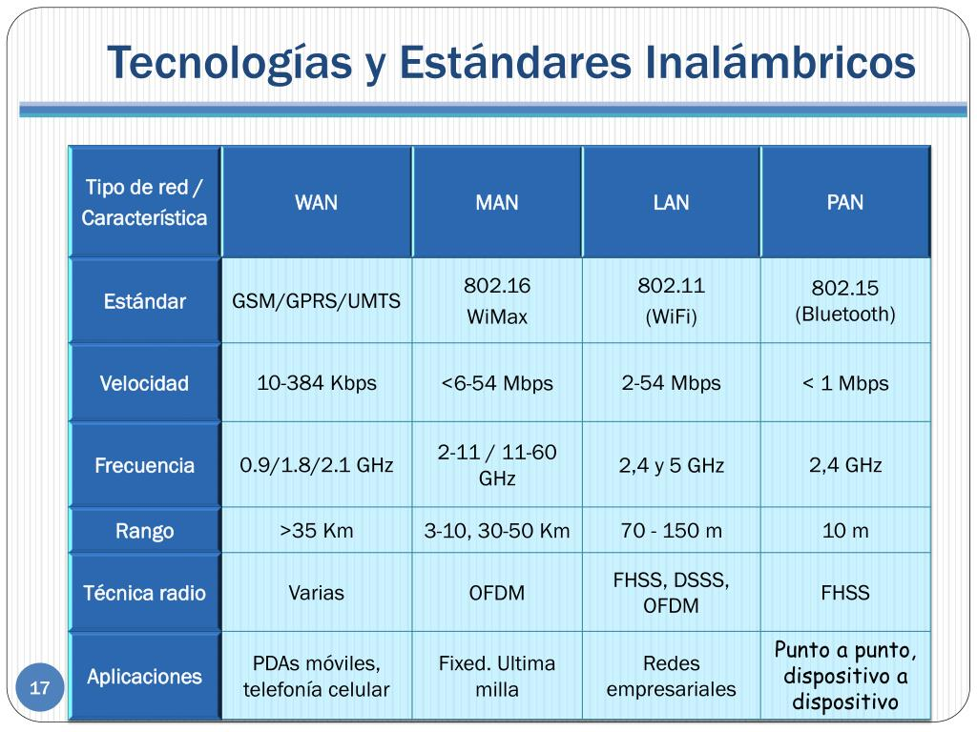
Diapositiva de recursos humanos 5
CONCEPTOS BÁSICOS
TIPOS
Redes Inalámbricas
ADMON REDES

Slide 19
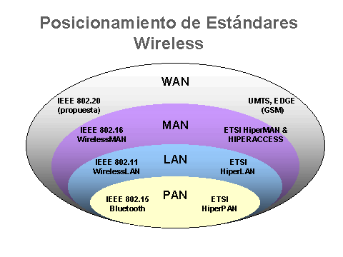
Diapositiva de recursos humanos 5
CONCEPTOS BÁSICOS
TIPOS
Redes Inalámbricas
ADMON REDES

Slide 20
Diapositiva de recursos humanos 5
MICROONDAS TERRESTRES: se utilizan antenas parabólicas con un diámetro aproximado de unos tres metros. Tienen una cobertura de kilómetros, pero con el inconveniente de que el emisor y el receptor deben estar perfectamente alineados. Por eso, se acostumbran a utilizar en enlaces punto a punto en distancias cortas. En este caso, la atenuación producida por la lluvia es más importante ya que se opera a una frecuencia más elevada. Las microondas comprenden las frecuencias desde 1 hasta 300 GHz.
CONCEPTOS BÁSICOS
Clasificación por su rango
Redes Inalámbricas
ADMON REDES

Slide 21
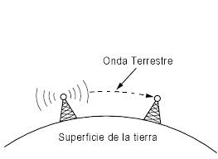
Diapositiva de recursos humanos 5
CONCEPTOS BÁSICOS
Clasificación por su rango
Redes Inalámbricas
ADMON REDES

Slide 22
Diapositiva de recursos humanos 5
MICROONDAS POR SATÉLITE: se hacen enlaces entre dos o más estaciones terrestres que se denominan estaciones base. El satélite recibe la señal (denominada señal ascendente) en una banda de frecuencia, la amplifica y la retransmite en otra banda (señal descendente). Cada satélite opera en unas bandas concretas. Las fronteras frecuencia les de las microondas, tanto terrestres como por satélite, con los infrarrojos y las ondas de radio de alta frecuencia se mezclan bastante, así que pueden haber interferencias con las comunicaciones en determinadas frecuencias inalámbricas.
CONCEPTOS BÁSICOS
Clasificación por su rango
Redes Inalámbricas
ADMON REDES

Slide 23
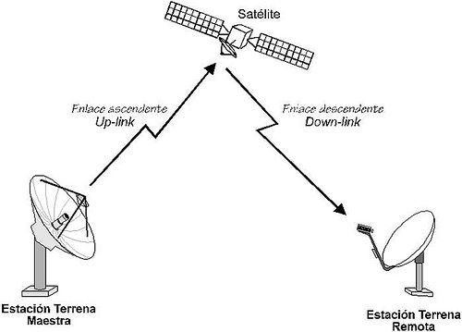
Diapositiva de recursos humanos 5
CONCEPTOS BÁSICOS
Clasificación por su rango
Redes Inalámbricas
ADMON REDES

Slide 24
Diapositiva de recursos humanos 5
INFRARROJOS: Se enlazan transmisores y receptores que modulan la luz infrarroja no coherente. Deben estar alineados directamente o con una reflexión en una superficie. No pueden atravesar las paredes. Los infrarrojos van desde 300 GHz hasta 384 THz.
CONCEPTOS BÁSICOS
Clasificación por su rango
Redes Inalámbricas
ADMON REDES

Slide 25
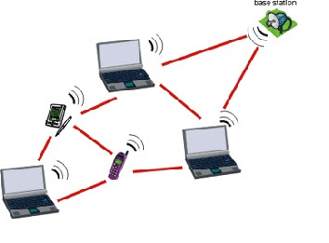
Diapositiva de recursos humanos 5
CONCEPTOS BÁSICOS
Clasificación por su rango
Redes Inalámbricas
ADMON REDES

Slide 26
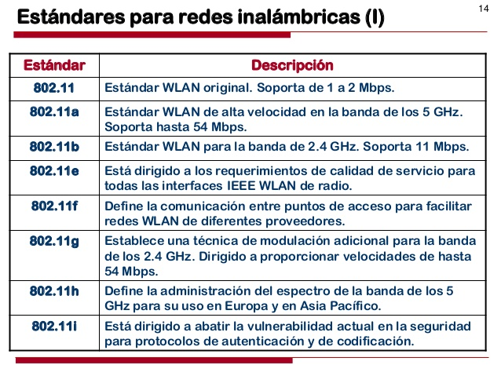
Diapositiva de recursos humanos 5
CONCEPTOS BÁSICOS
Estándares Redes Inalámbricas
ADMON REDES

Slide 27
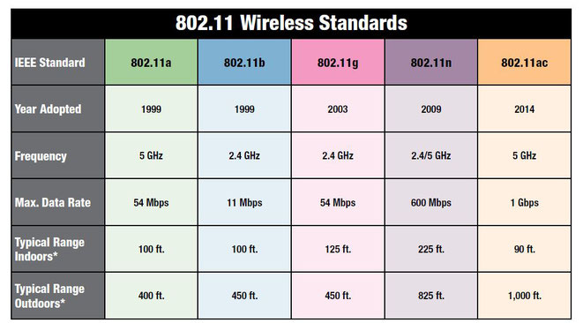
Diapositiva de recursos humanos 5
CONCEPTOS BÁSICOS
Estándares Redes Inalámbricas
ADMON REDES

Slide 28
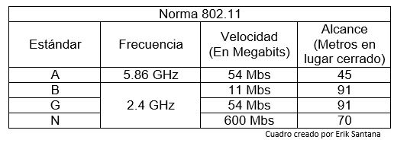
Diapositiva de recursos humanos 5
CONCEPTOS BÁSICOS
Estándares Redes Inalámbricas
ADMON REDES

Slide 29
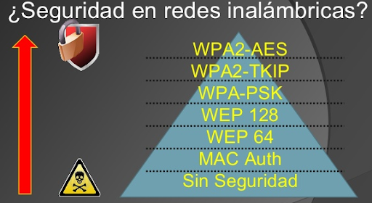
Diapositiva de recursos humanos 5
CONCEPTOS BÁSICOS
Seguridad Redes Inalámbricas
ADMON REDES

Slide 30
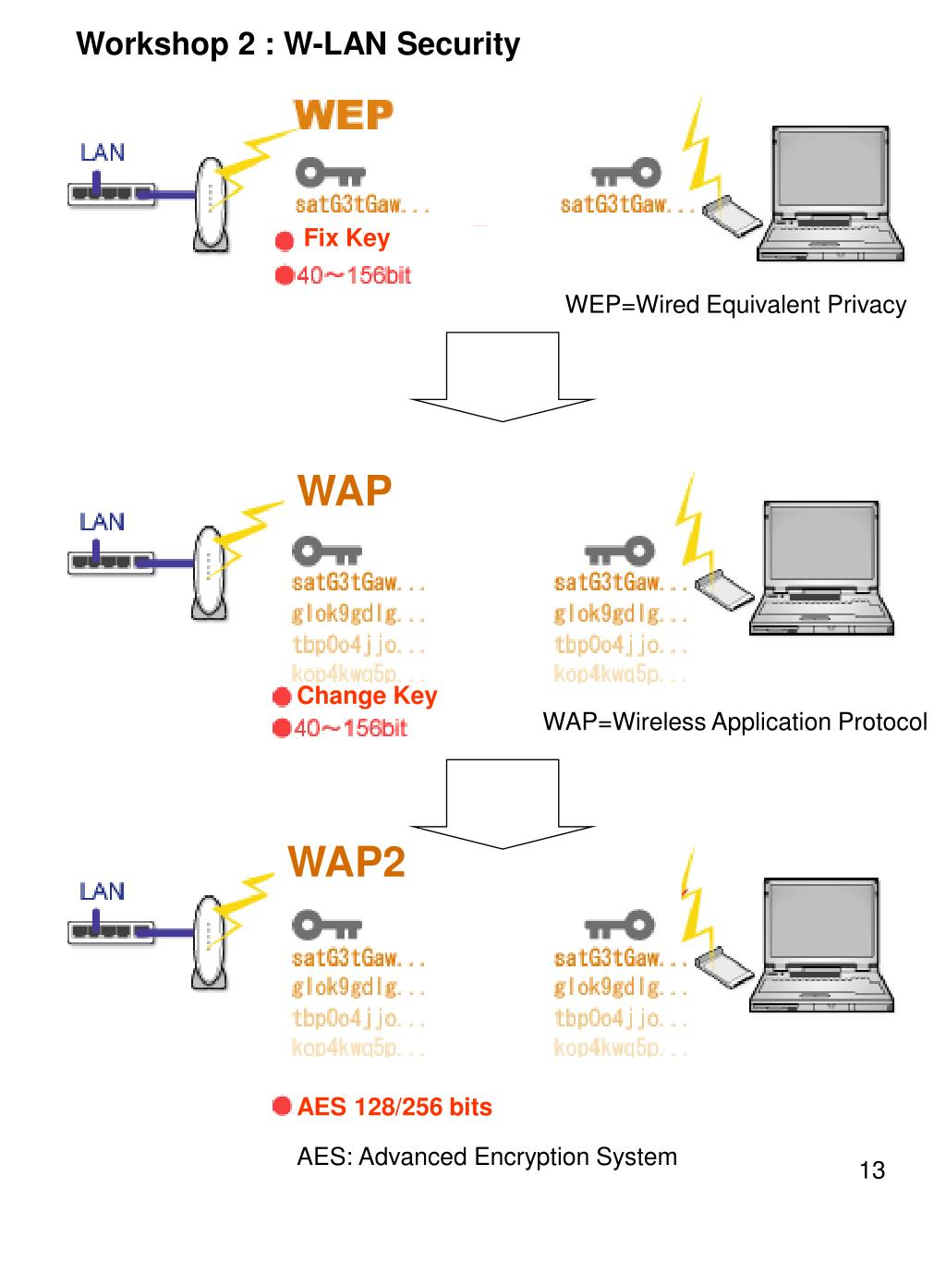
Diapositiva de recursos humanos 5
CONCEPTOS BÁSICOS
Seguridad Redes Inalámbricas
ADMON REDES

Slide 31
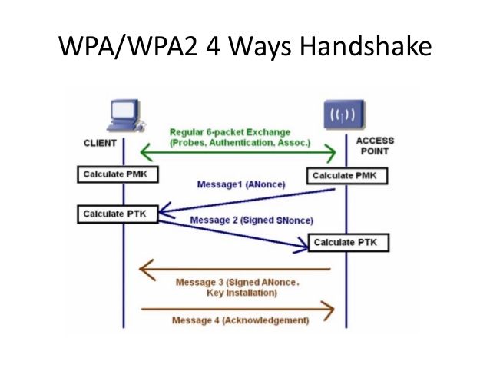
Diapositiva de recursos humanos 5
CONCEPTOS BÁSICOS
Seguridad Redes Inalámbricas
ADMON REDES

Slide 32
Diapositiva de recursos humanos 5
RETO: CONFIGURACIONES
EQUIPO 1
Enrutamiento
Ip V6
EQUIPO 2
Voz Sobre Ip
DHCP + NAT

Slide 33
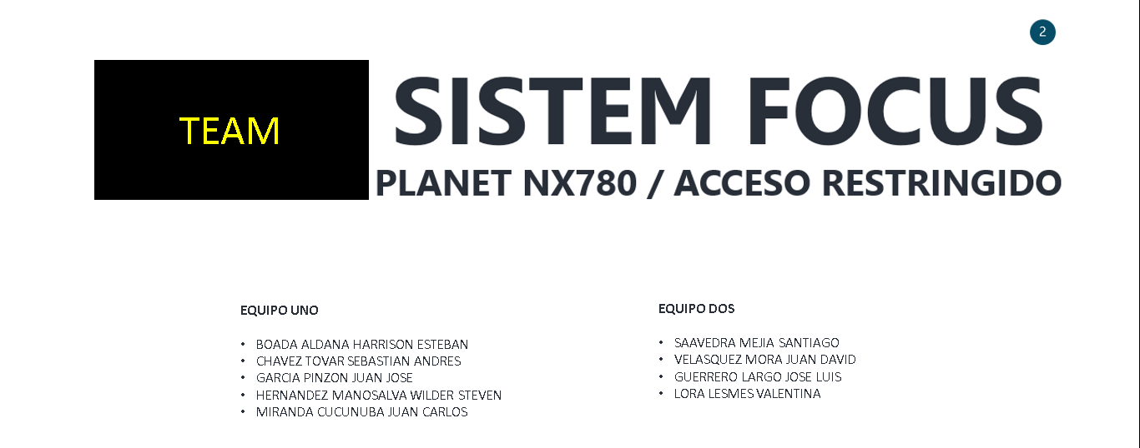
Diapositiva de recursos humanos 5

Slide 34
Diapositiva de recursos humanos 5
RETO +
Por favor por equipos desarrollar los siguientes componentes:
Taller Cisco Packet Tracert → 20 Minutos.
Taller Cisco Router → 20 Minutos.
Taller Cisco Router + Switch → 20 Minutos.

Slide 35
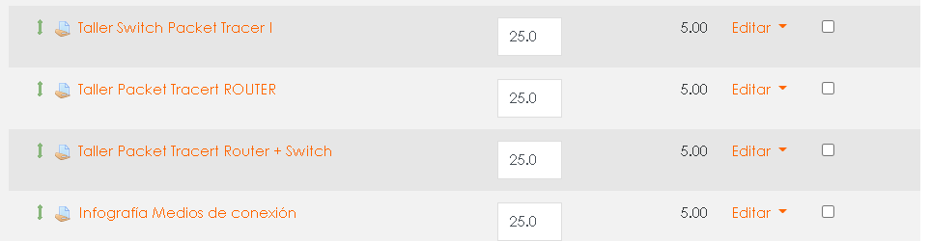
Diapositiva de recursos humanos 5
ACTIVIDADES CORTE 2

Slide 36
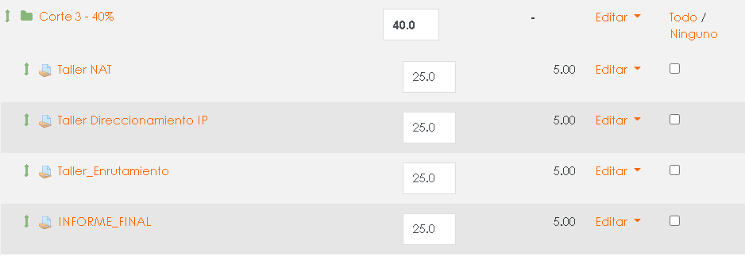
Diapositiva de recursos humanos 5
ACTIVIDADES CORTE 3

Slide 37

Diapositiva de recursos humanos 5
CONCLUSIONES
HERRAMIENTAS OFIMÁTICAS

Slide 38
Diapositiva de recursos humanos 5
¿ PREGUNTAS ?
HERRAMIENTAS OFIMÁTICAS

Slide 39
Diapositiva de recursos humanos 10
Gracias

